Slide 1
Aplicaciones de colas en Java
NOMBRE DE LA ASIGNATURA:
ESTRUCTURA DE DATOS
TEMA:
APLICACIONES DE COLAS EN JAVA
NOMBRE DE LOS INTEGRANTES:
HERNÁNDEZ DÍAZ ARIEL - 21010195
PALACIOS MENDEZ XIMENA MONSERRAT - 21010209

Slide 2
INDICE
INTRODUCCIÓN 3
APLICACIONES 4-7
CONCLUSION 8

Slide 3
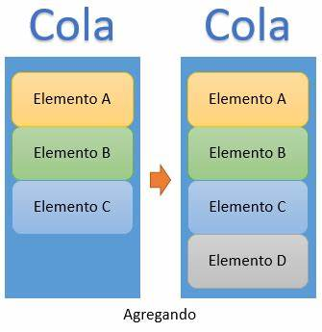
INTRODUCCIÓN
Una Cola Es Una Estructura De Datos Que Representa Una Cola En El Mundo Real, Como Por Ejemplo, La Cola Para Entrar A Comer A Un Restaurante. Son De Tipo FIFO, First IN First OUT, Es Decir, El Primer Elemento Que Entra Es El Primer Elemento Que Sale.

Slide 4
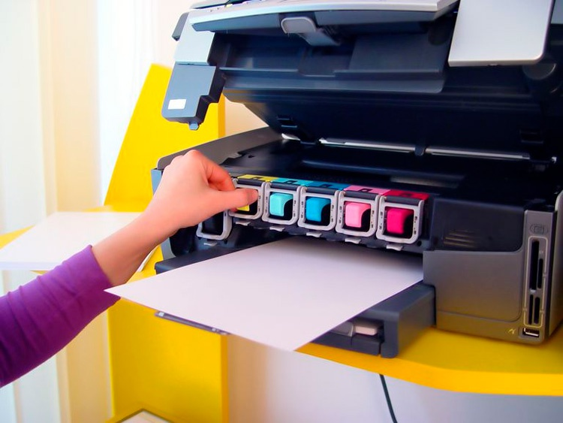
APLICACIÓN 1
Una aplicación común es el envío a imprimir de un documento en las colas de impresión.
Cuando hay una sola impresora para atender a varios usuarios; suele suceder que algunos de ellos solicitan el servicio de impresión al mismo tiempo o mientras está ocupado el dispositivo.
Se forma una cola con los trabajos que esperan para ser impresos y se procesarán en el orden en el que fueron introducidos a la cola.

Slide 5
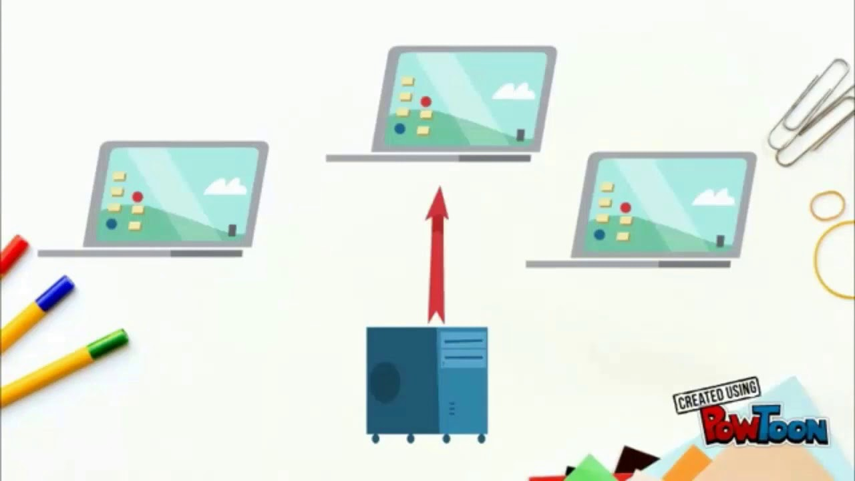
APLICACIÓN 2
Otra aplicación es la presentada en los sistemas de tiempo compartido.
Varios usuarios comparten ciertos recursos como CPU y memoria de la
computadora. Los recursos se asignan a los procesos que están en la cola de espera, en el orden en el cual fueron introducidos a la cola.

Slide 6
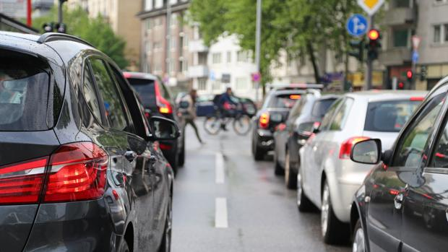
APLICACIÓN 3
Otro ejemplo podría darse cuando en la calle los carros se esperan a que el semáforo de en verde, en este caso los primeros que están hasta adelante avanzaran primero, y los últimos obviamente saldrán a lo ultimo.

Slide 7
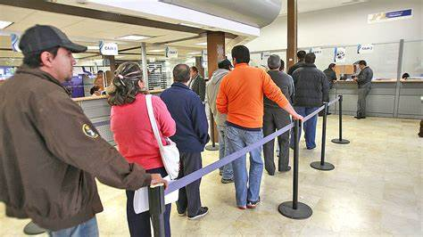
APLICACIÓN 4
Por ultimo una de las aplicaciones y mas importantes es cuando vamos al banco, cuando uno quiere retirar dinero o ir a ventanilla para eso tiene que formarse, así que cuando se forme tiene que esperar su turno, poco a poco. El primero que se forma es el primero en salir después así sucesivamente con los demás.

Slide 8
CONCLUSIÓN
Las colas de Java son estructuras de datos que almacenan elementos de una Lista y permiten acceder a cada uno de ellos por los dos extremos de la lista.
Los elementos de la cola se añaden por la parte final de la lista y se eliminan por la parte inicial de la lista.

